Slide 1


BÁO CÁO TIỂU LUẬN
NHẬP MÔN CNPM
GVHD: Thầy Nguyễn Tấn Duẫn
Lớp: 2121COMP104403
SVTH: Nhóm Nomal
Nguyễn Thái Sang - 43.01.104.150.
Trần Việt Thành - 45.01.104.215.
Link Github:
https://github.com/sang123qn10/TL_CNPM.git
WORD ZONE
(Trò chơi ô chữ)

Slide 2
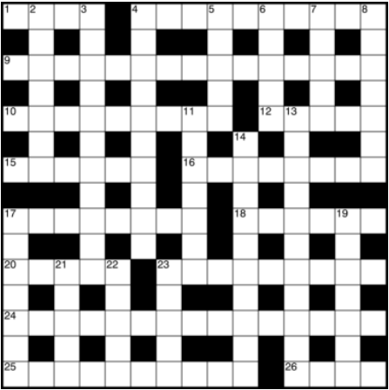
TỔNG QUAN VỀ ĐỀ TÀI
WORD ZONE
(Trò chơi ô chữ)

Slide 3
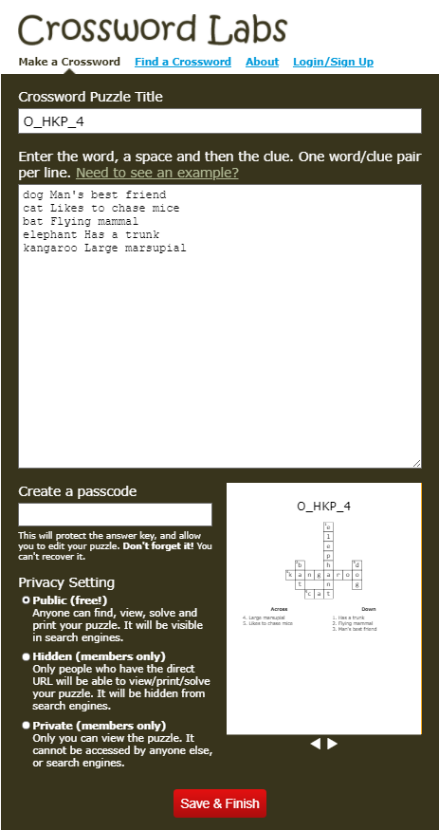
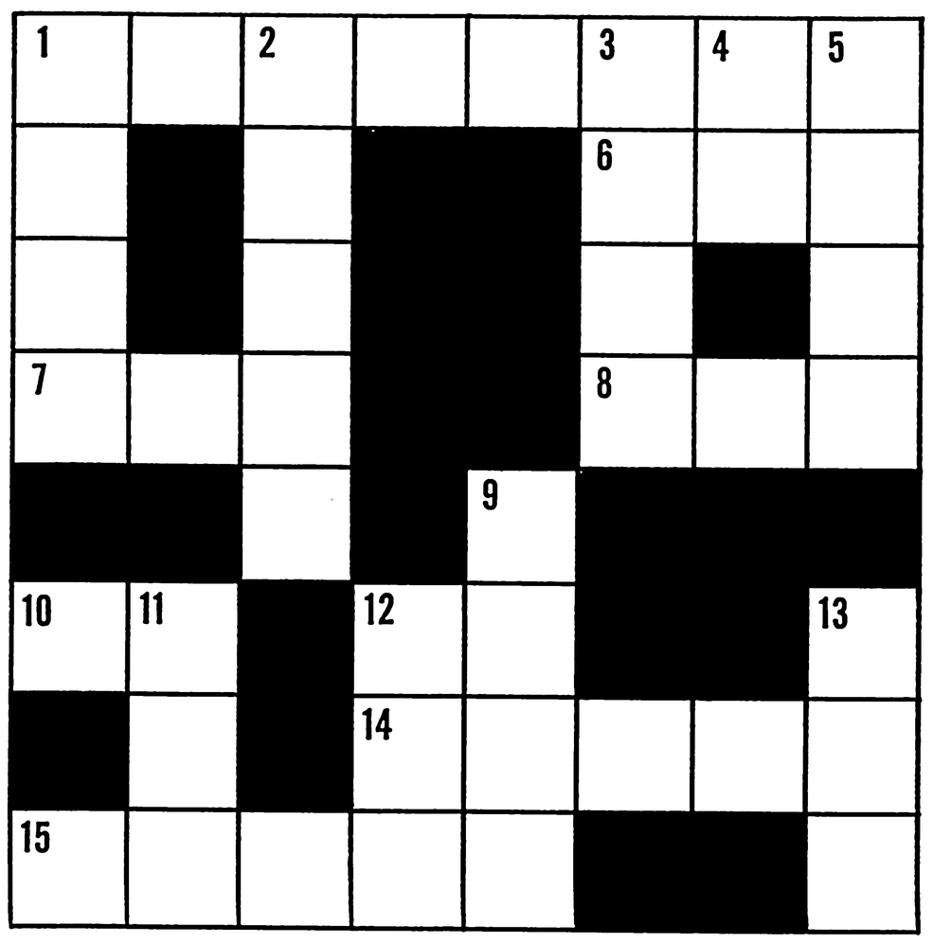
KHẢO SÁT HIỆN TRẠNG
Xu hướng giải trí của giới trẻ ngày càng thay đổi.
Không còn được áp dụng nhiều trong việc giảng dạy.
Các trang web thiết kế chưa bắt mắt, gây nhàm chán, thiếu sự kích thích sự tò mò của người dùng.
Như các trang web:
crosswordlabs.com
nytimes.com
theguardian.com
CROSS WORD
NHƯỢC ĐIỂM
Không còn được chứ trọng và phát triển.
Các trang web thiết kế chưa bắt mắt, gây nhàm chán, thiếu sự kích thích sự tò mò của người dùng.

Slide 4

CƠ CẤU HỆ THỐNG HIÊN NAY
ĐẶC TẢ YÊU CẦU
Được thiết kế cho:
Người chơi có thể:
Tạo ô chữ mới.
Chọn ô chữ có sẵn.
Chơi ô chữ.
Mời bạn bè chơi cùng.
Yêu cầu chức năng:
Phần tạo ô chữ
Phần chơi ô chữ
Yêu cầu phi chức năng:
Hệ thống đảm báo tính dễ sử dụng cho người chơi.
Trang web dành cho người chơi.

Slide 5
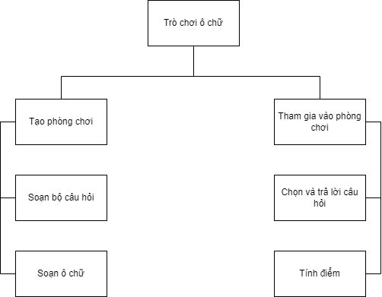
BIỂU ĐỒ PHÂN CẤP CHỨC NĂNG(BFD)

Slide 6

VẼ BIỂU ĐỒ USE CASE
WORD ZONE

Slide 7
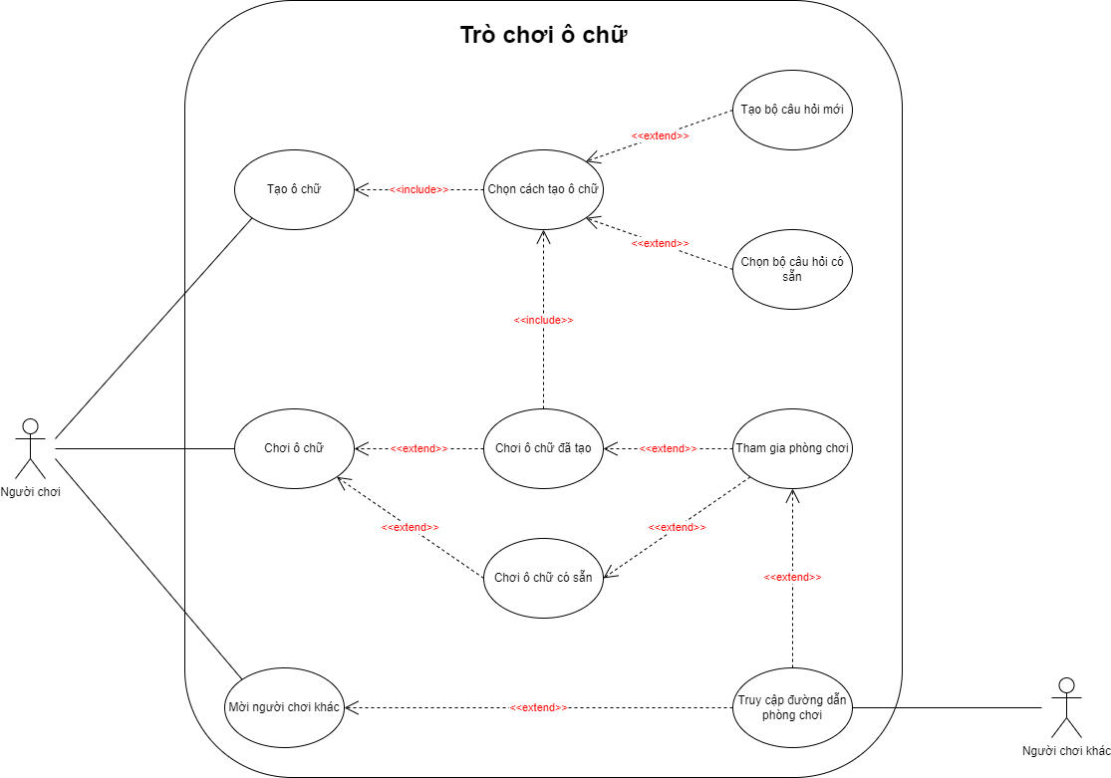
USE CASE DIAGRAM
Use Case Tổng Quát

Slide 8
PHÂN TÍCH YÊU CẦU
WORD ZONE

Slide 9
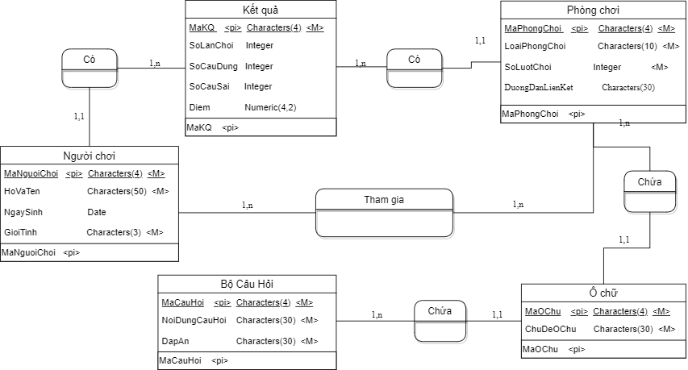
CDM

Slide 10
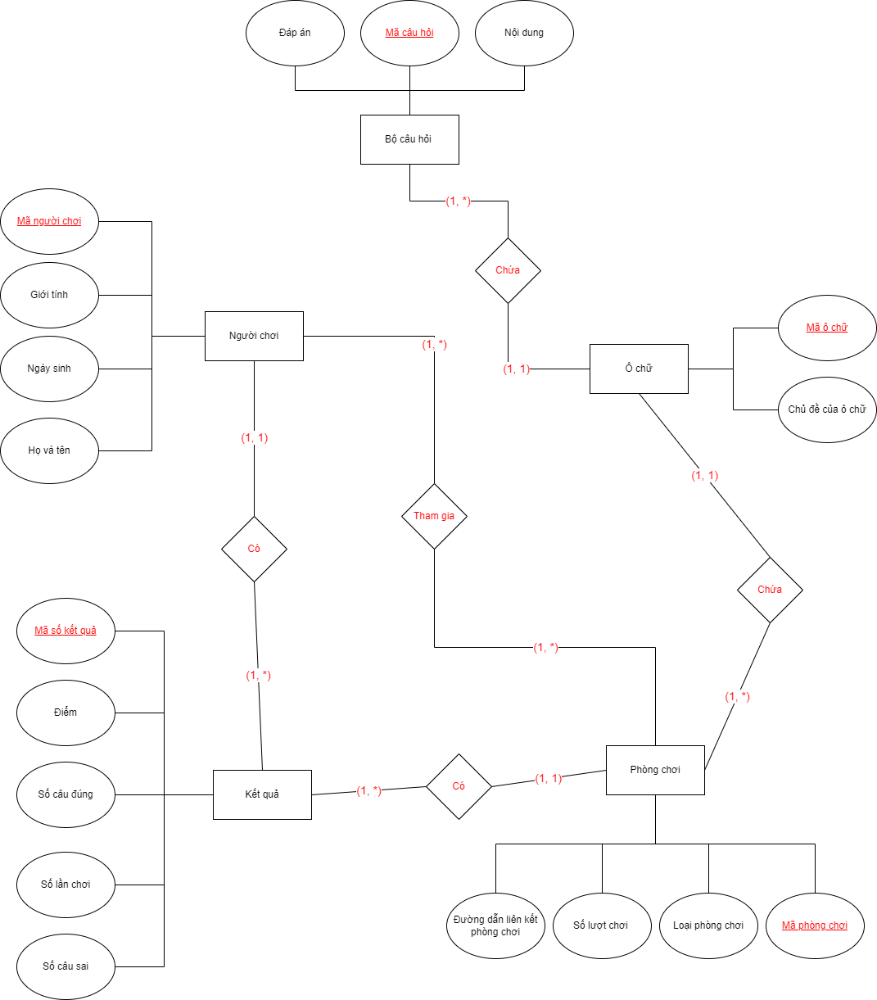
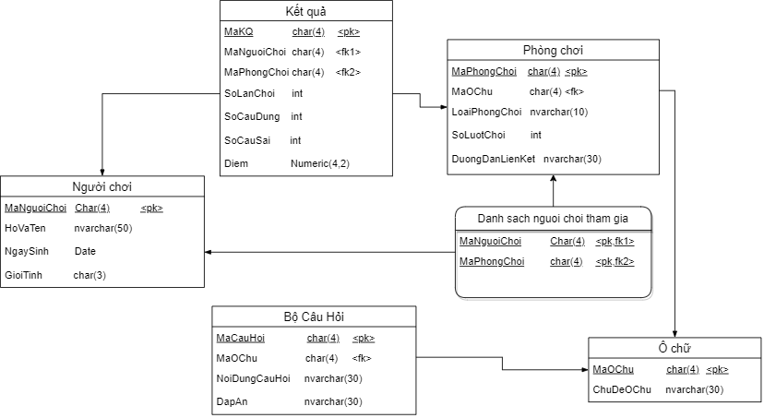
ERD
PDM

Slide 11
THIẾT KẾ GIAO DIỆN PHẦN MỀM
WORD ZONE

Slide 12
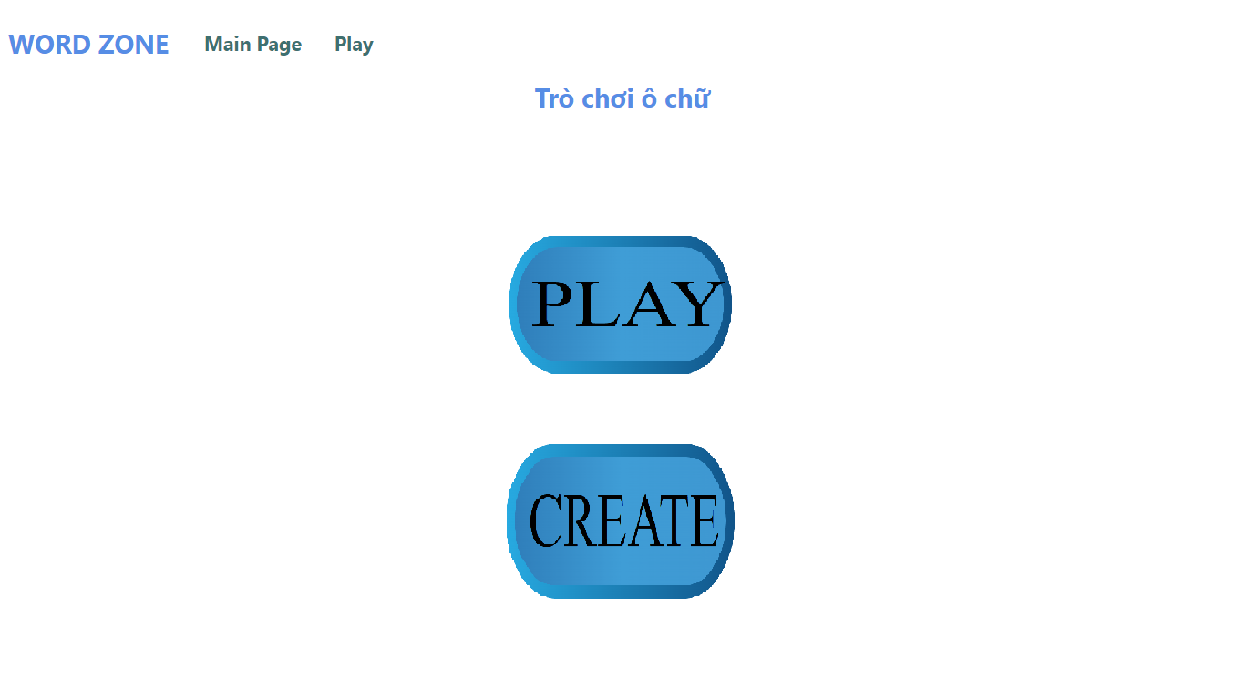
MÀN HÌNH CHÍNH

Slide 13
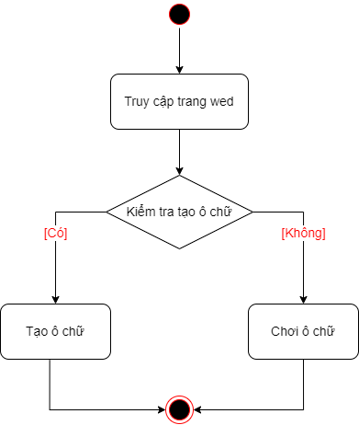
Sơ đồ hoạt động

Slide 14
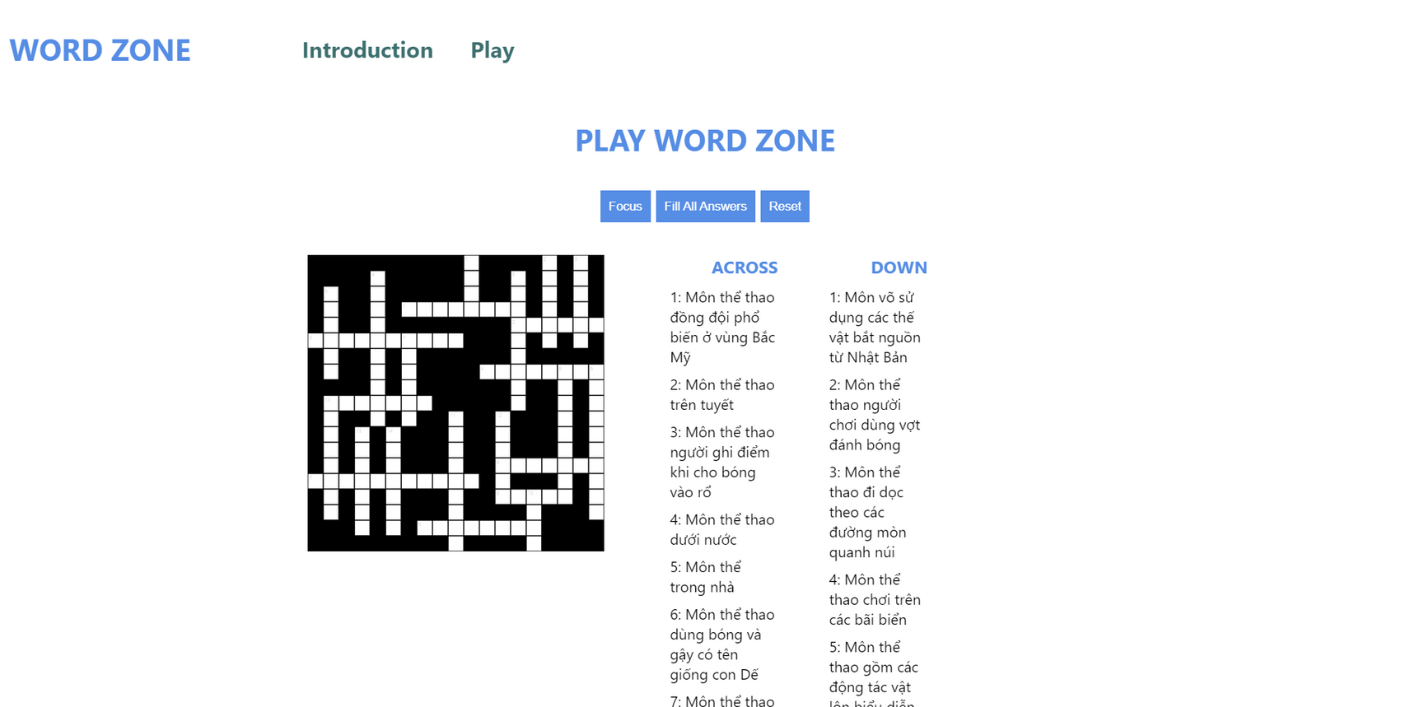
GIAO DIỆN PHÒNG CHƠI

Slide 15
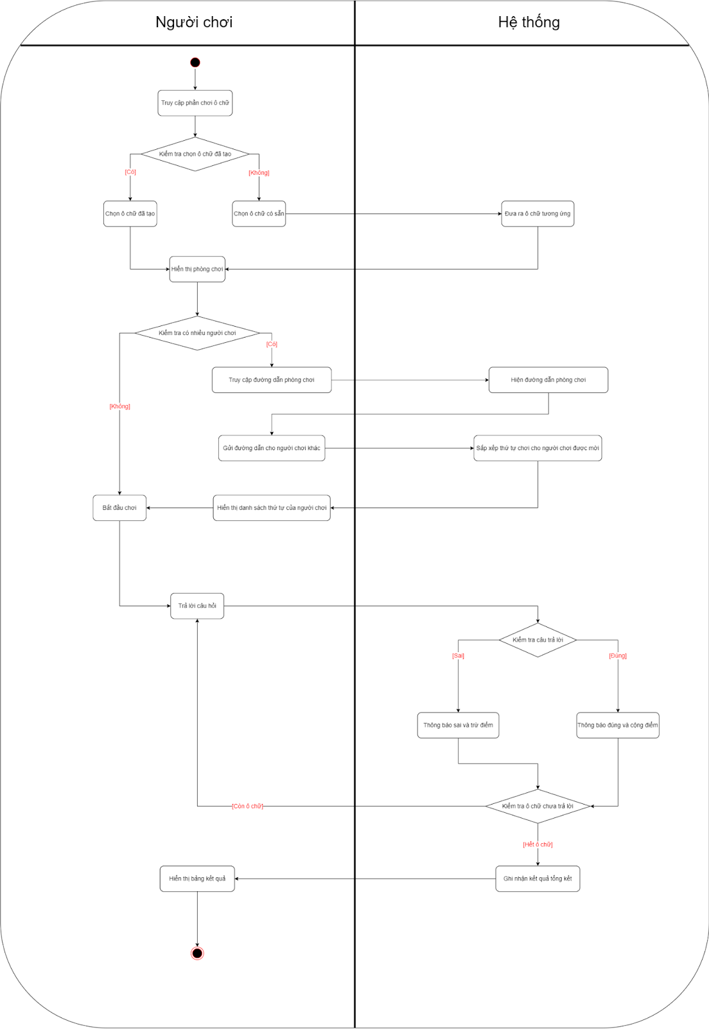
Sơ đồ hoạt động

Slide 16

CẢM ƠN THẦY VÀ CÁC BẠN ĐÃ CHÚ Ý LẮNG NGHE.

